Slide 1
BIG DATA
Анализ хранения и применение в информационных технологиях
Илдарова Сарвиноз

Slide 2
Автором термина «большие данные» считается Клиффорд Линч, редактор журнала Nature.
Если говорить простыми словами, большие данные — более крупные и сложные наборы данных, особенно из новых источников данных. Размер этих наборов данных настолько велик, что традиционные программы для обработки не могут с ними справиться.
Big Data — это разнообразные данные больших объемов, которые хранятся на цифровых носителях.
Big Data («Биг Дата», большие данные) — огромные наборы разнообразных данных. Огромные, потому что их объемы такие, что простой компьютер не справится с их обработкой, а разнообразные — потому что эти данные разного формата, неструктурированные и содержат ошибки.

Slide 3
Что такое большие данные примеры?
Большие данные (Big Data)
интернет — соцсети, блоги, СМИ, форумы, сайты, интернет вещей (Internet of Things, IoT);
корпоративная информация – транзакции, архивы, базы данных и файловые хранилища;
показания приборов — датчиков, сенсоров, регистраторов и пр.

Slide 4
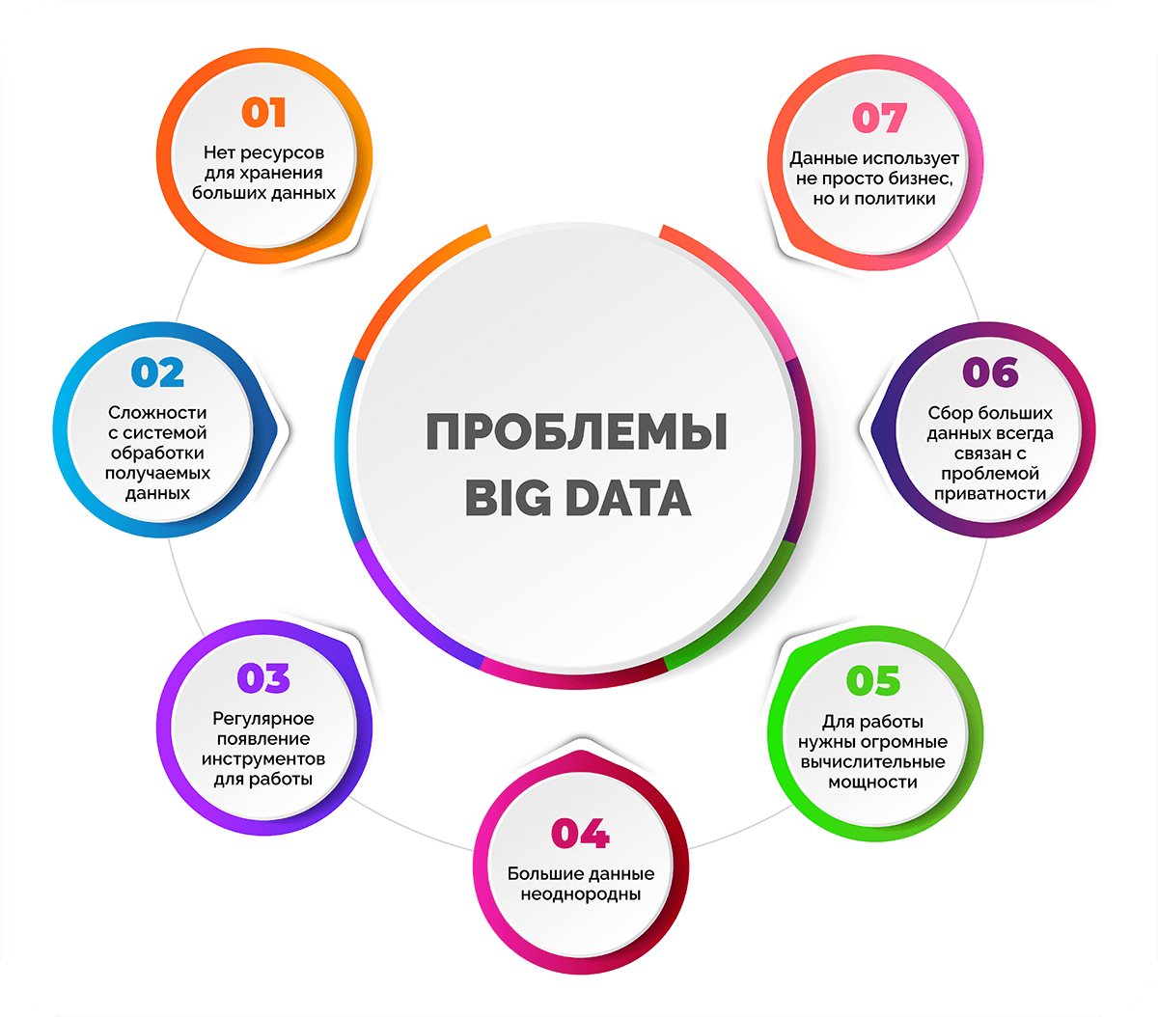

Slide 5
Параметры больших данных
Основные характеристики Big Data (больших данных) определяют как шесть «V»: ● Volume — объём — от 150 Гб в сутки. ● Velocity — скорость. Объём и содержимое Big Data ежесекундно меняются, поэтому собирать и обрабатывать их нужно на больших вычислительных мощностях. Например, сервис FlightRadar24, где отображаются все маршруты самолётов в режиме онлайн. ● Variety — разнообразие. Массив больших данных может включать фото, видео и тексты, файлы разных объёмов и форматов, данные из множества разных источников. Обычные данные, как правило, однородные, например таблица Excel с Ф. И. О. каждого сотрудника. ● Veracity — достоверность. Большие данные собирают только из источников, которым можно доверять, а для анализа используют точные и объективные методы. Поэтому корпорации и международные организации принимают стратегические решения на основе этих данных. ● Variability — изменчивость. Большие данные обновляются в режиме онлайн, поэтому их поток нестабилен. На него влияют скорость передачи, изменение источников, действия пользователей и даже смена сезонов. При анализе данных нужно учитывать и прогнозировать все эти факторы. Например, данные об авиаперелётах стоит использовать с поправками на задержки рейсов и погодные условия, из-за которых меняются маршруты. ● Value — ценность. Сами по себе данные ничего не значат, но на их основе можно сделать глубокие выводы и принимать взвешенные решения. Например, проанализировать трафик на дорогах в течение года и понять, как лучше построить маршруты для городского транспорта.

Slide 6
Big Data также бывают: ● Структурированными — то есть уже размеченными по определённым параметрам. Допустим, данные о ключевых медицинских показателях пациентов: температура, давление, анализы крови и ЭКГ. ● Частично структурированными, например файлы разного формата с записями о стихийных бедствиях в регионе за последние пять лет. ● Неструктурированными, например фото, музыка и сообщения всех пользователей VK. Ещё одно важное отличие больших данных от обычных — распределённая структура. Это значит, что управлять ими и анализировать их можно с помощью множества микросервисов.

Slide 7
Технологии, которые используют для больших данных:
1. Сбор
Большие данные собирают из разных источников: ● Социальные — всё, что публикуют и делают пользователи в соцсетях, онлайн-сервисах и приложениях. Сюда относят фото, видео, аудио, сообщения в мессенджерах, геолокации и хештеги. ● Статистические — все данные от госорганов и исследовательских компаний о людях, животных, транспортных средствах, товарах и услугах, политических и экономических явлениях. ● Медицинские — данные из электронных карт о медицинских показаниях, анализах, аппаратной диагностике, вакцинациях, историях болезней. ● Машинные — записи с камер наблюдения, видеорегистраторов, систем управления и умных устройств. ● Транзакционные — данные о платежах и переводах через банки и другие финансовые сервисы.

Slide 8
Хранение
Обычные данные помещаются на одном компьютере или онлайн-диске. С большими данными так не получится, поэтому их хранят и обрабатывают с помощью облачных серверов и распределённых вычислительных мощностей. Благодаря этому с Big Data одновременно могут работать несколько человек, получая доступ из разных точек. Для хранения больших данных используют: ● DWH — или data warehouse — единое хранилище для всех данных, на основе которых компания формирует отчёты и принимает решения. Файлы в них сгруппированы по областям применения и расположены по хронологии. Например, DWH интернет-магазина, где собраны данные обо всех клиентах, транзакциях и подразделениях. Данные в них поступают по принципу ETL (от англ. Extract, Transform, Load): сначала извлекаются, затем трансформируются, а потом загружаются в едином формате. ● Data Lake — озёра данных, которые не имеют единого формата и чёткой структуры. Порядок действий здесь такой: извлечение, загрузка в базу и трансформация в формат, который подходит для текущих задач. Озеро данных напоминает виртуальный диск, где хранятся тексты, фото и PDF, а база данных — это таблица, где все они перечислены. ● СУБД — системы управления базами данных, бывают реляционными или нереляционными. Для работы с большими данными чаще используются первые — данные в них организованы в виде таблиц, которые связаны между собой ключами, а для запросов используют специальный язык — SQL. Например, в колоночной СУБД ClickHouse, которую используют в сервисе Яндекс Метрика, все данные о трафике сайтов хранятся в нескольких таблицах. Строки — это события, например просмотры страниц, а колонки — параметры, например переходы с мобильных устройств. Это позволяет за секунды сформировать отчёт о трафике для сайта по нескольким параметрам сразу, поскольку все они расположены в соседних ячейках.

Slide 9
Кто работает с Big Data
Специалистов, чья работа связана с Big Data, можно поделить на три большие группы: ● Инфраструктурные профессии: сотрудники облачных провайдеров, которые обеспечивают технический сбор и хранение данных, дата-инженеры и разработчики ЦОДов — центров обработки данных. ● Аналитические профессии: системные, веб- и аналитики данных, маркетологи. Их задача — обработать большие данные, чтобы сделать сервис более удобным для пользователей. Благодаря Big Data рекомендательные сервисы YouTube так хорошо подстраиваются под каждого пользователя и советуют ему подходящие видео. ● Специалисты по ИИ и машинному обучению используют Big Data, чтобы обучать нейросети и создавать роботизированные сервисы на их основе.

Slide 10
Как начать работать с большими данными
1. Разобраться с открытыми датасетами разного содержания, список которых можно найти на Хабре. Даже небольшое хранилище на 10 Тб поможет понять логику структурирования и работы с данными. 2. Выучить языки запросов и языки программирования. Язык запросов SQL и языки программирования Python, R или Scala понадобятся, чтобы создавать запросы к базам данных, структурировать и извлекать нужную информацию в виде наглядных отчётов и дашбордов. 3. Пройти курсы, чтобы получить более основательную и структурированную базу. Например, на курсе «Специалист по Data Science» объясняют, как использовать технологии больших данных для разных задач в науке или бизнесе. Для этого студенты изучают математические методы, логические приёмы, инструменты для сортировки и визуализации данных, основы машинного обучения. Курс подойдёт и специалистам с технической базой, и тем, у кого пока нет опыта в IT.

